Slide 1
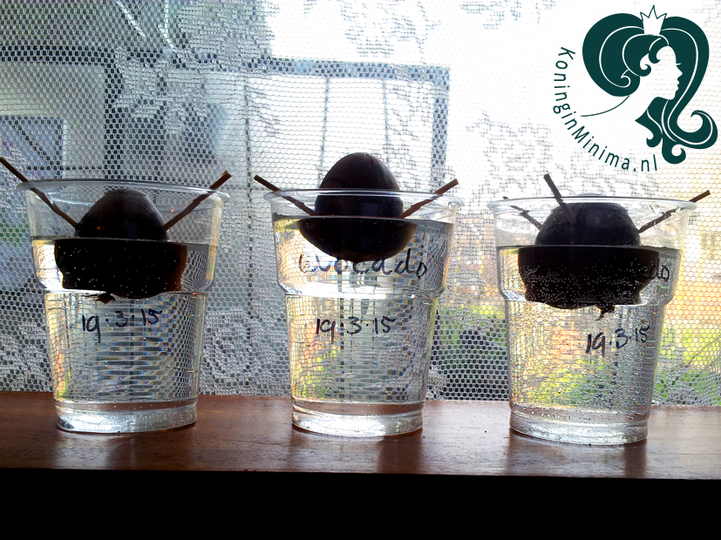
PIT-4
Ondersteunen bij dagbesteding

Slide 2
Inhoud
PIT P4
Aandachtspunten
Praktische zaken
Projecten overzicht
Planning per week
Opdracht van vandaag
Herinnering: inleveren verslagen PIT 3

Slide 3
PIT-lijn leerperiode 4
Zelfde opzet als vorige periode, andere activiteiten en doelgroepen
Jullie gaan opnieuw de praktijk in
Het begeleiden van ‘een’ doelgroep

Slide 4
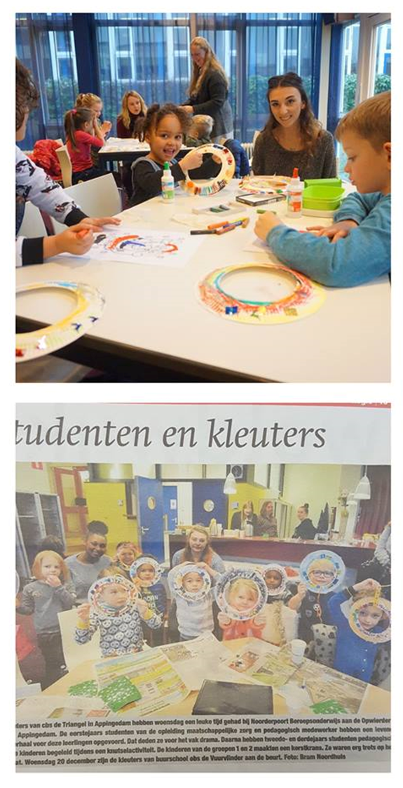
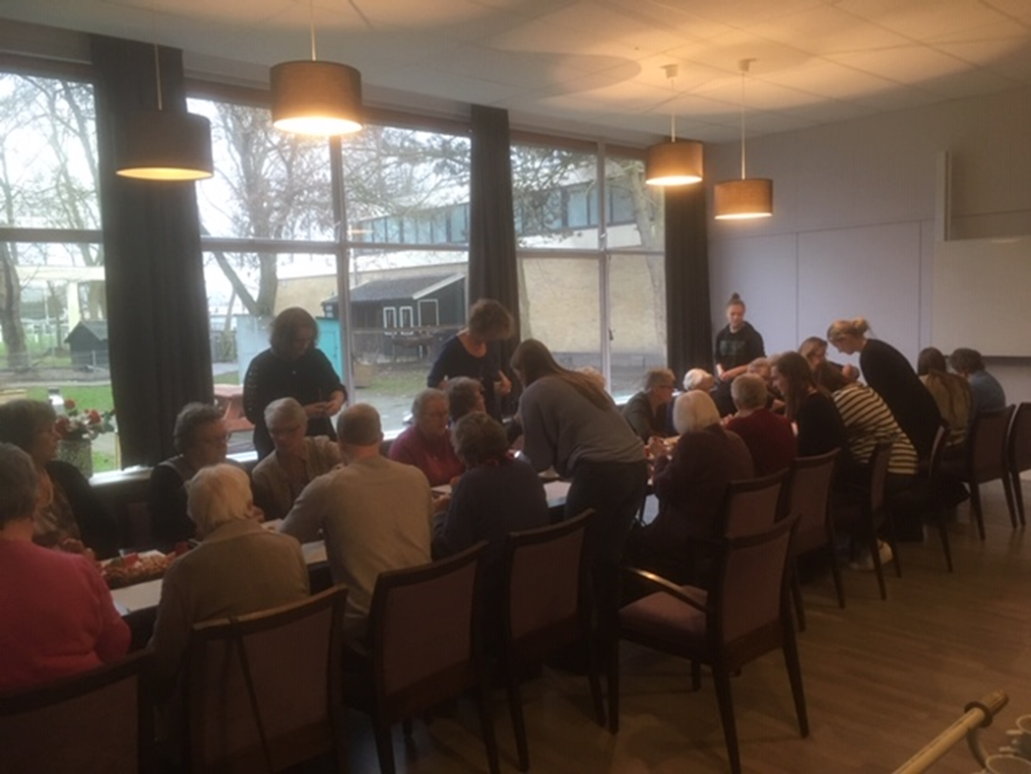
Wat gaan we doen?
Samenwerkingscontract opstellen
Orienterend verslag: verdieping in de doelgroep
Kennismaking met:
Hoe ziet de gekozen doelgroep er precies uit?
Welke kenmerken kom je tegen bij het werken met de doelgroep?
Wat zijn belangrijkste aandachtspunten in de omgang met de doelgroep?

Slide 5
Aandachtspunten PIT-4
De volgende punten zijn aan de nieuwe PIT toegevoegd:
Verdiepen in de doelgroep
Bezoeken van de uitvoeringsplek (instelling)
Notuleren van gesprekken/vergaderingen en daarin gemaakte afspraken
Minimaal 1 keer, liefst meerdere keren overleg/bezoek aan uitvoeringsorganisatie
Deze notulen laten jullie ondertekenen voor akkoord door de samenwerkende personen
Altijd mailen vanuit jullie Noorderpoort-mailaccount (dus nooit met je privé mail)
Budget: rond de 20 euro. Vóórdat je dit uitgeeft moet je een handtekening hebben
Draaiboek opsturen naar uitvoeringsorganisatie/instelling die door hen moet worden goedgekeurd (GO)
Week 37 en 38 uitvoering van de projecten
Evt. herkansingen (aanvullingen op verslagen) in bufferweek

Slide 6
Heel praktisch:
Jullie gaan deze periode in samenwerkingsverband werken aan de volgende zaken:
Verdieping in de doelgroep
Samenwerkingscontract plus persoonlijke leerdoelen van de groepsleden
Notulen (met afspraken die met organisatie zijn gemaakt)
Plan van aanpak ‘Activiteitenmiddag’ (o.a. omschrijving van de activiteit, taakverdeling, tijdsplanning en budgetverantwoording).
Een verslag: ‘Wat organiseren we voor de doelgroep en waarom’
Persoonlijk (individueel) evaluatieverslag ‘Activiteitenmiddag’
Persoonlijk (individueel) procesevaluatie ‘Activiteitenmiddag’

Slide 7
Inschrijvingen projecten
Periode 4 | Aantal studenten | Begeleiding door
Basisschool Vuurvlinder | 6 | Inez
Stadstuin (mensen met LVB) | 5 | Erik
Ouderenmiddag ASWA | 6 | Erik
Vrije activiteit met ‘een’ doelgroep. Je kunt bijvoorbeeld denken aan: -Nationale buitenspeeldag -Organiseren van een buurtfeest | 4+2 | Inez (beide groepen)
*Stichting Noaberschap Uitje organiseren voor vrijwilligers (18 juni) | Zelfde studenten als bij project mantelzorgers LP3 | Erik

Slide 8
Projectmoment | Uitvoeren/inleveren in les
1 (09-05-2019) | Introductie Opstellen Samenwerkingscontract Verdieping in de doelgroep (vragen beantwoorden en inleveren plus presentatie voorbereiding) Afspraak: Op 16 mei (volgende week) presentatie doelgroep-oriëntatie
2 (16-05-2019) | Presentatie doelgroep-oriëntatie en inleveren verdieping over de doelgroep Inleveren Samenwerkingscontract Activiteit uitdenken, contacten leggen met contactpersonen van de ‘uitvoeringslocatie’
3 (23-05-2019) | Werken aan: Maken verslag: ‘Wat organiseren we voor de doelgroep en waarom’
(30-05-2019) | Donderdag geen les i.v.m. Hemelvaart: Woensdag vóór Hemelvaart inleveren verslag: ‘Wat organiseren we voor de doelgroep en waarom’
4 (06-06-2019) | Inleveren: Notulen voorgesprek(ken) met de uitvoeringsorganisatie. Werken aan: Plan van aanpak ‘Activiteitenmiddag’ (o.a. omschrijving van de activiteit, taakverdeling, tijdsplanning en budgetverantwoording
5 (13-06-2019) | Inleveren ‘Plan van aanpak’
6 (20-06-2019) | Project uitvoeren
7 (27-06-2019) | Project uitvoeren
8 (04-07-2019) | Project evalueren (evaluatiedocumenten staan dan in de wiki)
9 (11-07-2019) | Bufferweek (=inleveren evt. herkansingen op onderdelen)

Slide 9
De opdracht van vandaag:
Jullie stellen het samenwerkingscontract op
Jullie gaan je vandaag verdiepen in de gekozen doelgroep
Daarbij gaan jullie in je samenwerkingsgroep een aantal vragen rond de gekozen (doel)groep uitwerken (zie wiki, les 1).
Deze vragen werken jullie samen als groepje getypt uit en leveren jullie volgende week in.
Volgende lesweek presenteren jullie de uitkomsten van de verdiepingssessie aan je klas in een korte PowerPoint van hooguit 10 minuten.

Slide 10
Vragen?

